Slide 1
Kolloquium Untersuchung des Einsatzes der Blockchain-Technologie im Internet of Things anhand eines Smart Lock-Prototypen unter dem Aspekt der Sicherheit
Janine Kostka
05.12.2018
Notes:
Vorstellung, Einführung, Problemstellung, Methodik: 5 Minuten
Analyse, Prototyp: 10 Minuten
Ergebnis, Ausblick: 5 Minuten

Slide 2
Gliederung
Einführung
Problemstellung
Methodik
Analyse
Prototyp
Ergebnis
Ausblick
Notes:
Einführung
Problemstellung
Abgrenzung
Vorhandene Arbeiten
Methodik
Analyse
Beispiele existierender Schwachstellen
Bewertung
Prototyp
Sammlung von Anforderungen
Konzipierung und Implementierung
Evaluation und Bewertung
Ergebnis
Ausblick

Slide 3
Einführung

Slide 4

Einführung
Smart Locks sind „intelligente Schlösser“
Meist als Türschlösser eingesetzt, seltener auch als Vorhängeschloss
System besteht aus Schloss und Smartphone App (seltener: Webinterface)
Unerforschte Anwendungsfelder der Blockchain

Slide 5
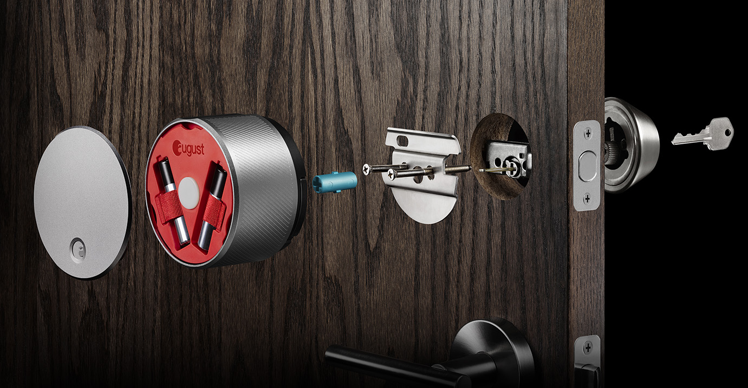
Motivation
Komplexere Geräte
„neue“ Technologie: Blockchain
Supply Chain Management
Banken
Proof of Ownership/Identity
Legal Contracts
Erhöhte Sicherheit?
Mehr Transparenz?
Abbildung: August. Smart Lock Pro + Connect. url: https://august.com/products/august-smart-lock-pro-connect (besucht am 12.10.2018)
Notes:
Geräte werden immer komplexer
Verbraucher kann potentielle Sicherheitsrisiken nicht mehr erkennen
Mehrere Abstraktionsebenen, die aufeinander basieren für schnelle Entwicklung
für Entwickler schwierig zu schützen
HW
Linux
Docker
Custom Firmware
Missbrauch kann lange unerkannt bleiben (Mirai)
Neue Technologie: Blockchain
Nach dem Hype, Wert von Kryptowährungen sinkt
Viele potentielle Anwendungsfälle, die sich die Eigenschaften zu nutze macht
SCM → History von Gütern
Banken → Dezentralisierung, schnellerer und sicherer Zahlungsverkehr
Proof of Ownership/Identity → „zentrale“ Datenbank für matrielle und immatrielle Dinge wie Grundstücke oder geistl. Eigentum, Identitäten
Legal Contracts → automatisierte Prozesse mit Smart Contracts, die auf der Blockchain gespeichert und automatisch ausgeführt werden + History

Slide 6
Problemstellung

Slide 7
Ist die Blockchain-Technologie aus dem Aspekt der Sicherheit dafür geeignet im Bereich der Smart Locks eingesetzt zu werden?
Dies soll mit Hilfe eines Prototypen eines Smart Locks untersucht und anhand von bereits aufgedeckten Schwachstellen verglichen werden.

Slide 8
Abgrenzung
Keine physische Umsetzung (Hardware, Konstruktion, Übertragung)
Keine Aussage über die physische Sicherheit
„Periphere“ Komponenten werden nicht betrachtet
Keine Aussage über Webapplikation oder Mobile Applikation zur Steuerung und Verwaltung
Notes:
Keine physische Umsetzung (Hardware, Konstruktion, Übertragung)
Keine Aussage über die physische Sicherheit
Aktuell plausible Implementierungen mit vorhandenen Frameworks
„Periphere“ Komponenten werden nicht betrachtet
Keine Aussage über Webapplikation oder Mobile Applikation zur Steuerung und Verwaltung
Als eher ein „Ersatz“ zentralen Komponenten wie autoritativer Server beim Hersteller, verschiedene Kommunikationsarchitekturen, etc.

Slide 9
Vorhandene Arbeiten
Erarbeitung eines Konzepts eines Smart Locks mit Blockchain-Technologie^{[1]}
Fokus auf Umsetzung der Hardware, Sensoren, etc.
Untersuchung der Sicherheit von Smart Locks^{[2]} mit unterschiedlichem Fokus:
Produktspezifisch^{[3,4]}
Komplettes Smart Home^{[5]}
Kommunikation mittels Bluetooth^{[6]}
Smart Home mit Blockchain-Technologie^{[7]}
[1] Han D, Kim H and Jang J (2017), "Blockchain based smart door lock system", In 2017 Int. Conference on Information and Communication Technology Convergence (ICTC)., October, 2017. , pp. 1165-1167.
[2] Grant Ho u. a. „Smart Locks: Lessons for Securing Commodity Internet of Things Devices“. In: AsiaCCS. 2016. doi: 10.1145/2897845.2897886. (besucht am 04.09.2018)
[3] M. Ye u.a. „Security analysis of Internet-of-Things: A case study of august smart lock“. In: 2017 IEEE Conference on Computer Communications Workshops. Mai 2017, S.499–504. doi: 10.1109/INFCOMW.2017.8116427. (Besucht am 04.09.2018).
[4] Megan Fuller, Madeline Jenkins und Katrine Tjølsen. Security Analysis of the August Smart Lock. Techn. Ber. Massachusetts Institute of Technology, Mai 2017. url: https://courses.csail.mit.edu/6.857/2017/project/3.pdf (besucht am 01.10.2018).
[5] E. Fernandes, J. Jung und A. Prakash. „Security Analysis of Emerging Smart Home Applications“. In: 2016 IEEE Symposium on Security and Privacy (SP).Mai 2016, S. 636–654. doi: 10.1109/SP.2016.44. (besucht am 04. 09. 2018).
[6] Anthony Rose und Ben Ramsey. „Picking Bluetooth Low Energy Locks from a Quarter Mile Away“. In: DEFCON. Bd. 24. Aug. 2016. url: https://media.defcon.org/DEF%20CON%2024/DEF%20CON%2024%20presentations/DEFCON-24-Rose-Ramsey-Picking-Bluetooth-Low-Energy-Locks-UPDATED.pdf (besucht am 05.09.2018).
[7] Ali Dorri u.a. „Blockchain for IoT security and privacy: The case study of a smart home“. In: 2017 IEEE International Conference on Pervasive Computing and Communications Workshops (PerCom Workshops). IEEE, März 2017. doi: 10.1109/percomw.2017.7917634. (besucht am 04.09.2018).
Notes:
Erarbeitung eines Konzepts eines Smart Locks mit Blockchain-Technologie
Fokus auf Umsetzung der Hardware, Sensoren, etc.
Distanzmessung, wegen (GPS)Spoofing
Untersuchung der Sicherheit von Smart Locks mit unterschiedlichem Fokus:
Produktspezifisch
Als Beispiel immer August SL
Allgemein: Auch physische Sicherheit, „nur sicher, wenn Angreifer keine Möglichkeit hat Schloss aufzuschrauben“
Komplettes Smart Home
Kommunikation mittels Bluetooth
Viele unsichere eigene Applikationsprotokolle (z.B. eigene Opcodes)
Smart Home mit Blockchain-Technologie
Detailliertere Konzepte mit konkretem Inhalt der Blockchain, versendeten Packets, Performancevergleich

Slide 10
Methodik

Slide 11
Methodik
Analyse aktueller Produkte
Ableitung von Anforderungen anhand der Ergebnisse der Analyse
Auswahl eines passendenden Frameworks
Konzipierung und Implementierung eines Prototypen
Analyse des Prototypen
Vergleich zwischen beiden Analysen
Notes:
Analyse aktueller Produkte
Vorhandene Schwachstellen in Produkten auf dem Markt finden (Recherche)
Kategorisierung und Evaluierung mit Hilfe der OWASP Top 10 für IoT
Bewertung mittels CVSS
Ableitung von Anforderungen anhand der Ergebnisse der Analyse
Funktional minimalistisch
keine nichtfunktionalen Anforderungen betrachtet
Kritische Sicherheitsanforderungen aus der Analyse erkennen
Auswahl eines passendenden Frameworks
Verschiedene Frameworks passen für unterschiedliche Use Cases mal mehr, mal weniger gut (Bsp: SCM mit public schlecht – zwischen Firmen, evtl. vertrauliche Daten, Missbrauch)
In unterschiedlichen Entwicklungsstadien, viele noch ohne major Release
Konzipierung und Implementierung eines Prototypen
Anforderungen implementieren
Einfache (funktionelle und sicherheitsrelevante) Testfälle abdecken
Analyse des Prototypen
Wieder nach OWASP kategorisiert und evaluiert
Bewertung mittels CVSS
Vergleich zwischen beiden Analysen
Filtern von irrelevanten Schwachstellen (z.B. in Webapp oder Mobile App, wie in der Abgrenzung erwähnt)
Primär mittels den CVSS Tabellen
Anhand der OWASP Kategorien
Ergebnis ziehen

Slide 12
Analyse

Slide 13
Kategorisierung nach OWASP^{[1]}
Open Web Application Security Project
Internet of Things Project
Top Ten
Testing Guides
Mögliche Angriffsflächen
Top Ten
Mögliche Angreifer
Ausnutzbarkeit
Häufigkeit und Erkennbarkeit
Auswirkungen
Beispiele & Best Practices
Insecure Web Interface
Insufficient Authentication/Authorization
Insecure Network Services
Lack of Transport Encryption
Privacy Concerns
Insecure Cloud Interface
Insecure Mobile Interface
Insufficient Security Configurability
Insecure Software/Firmware
Poor Physical Security
[1] OWASP. Top 10 IoT Vulnerabilities. url: https://www.owasp.org/index.php/OWASP_Internet_of_Things_Project#tab=IoT_Top_10 (besucht am 12.10.2018)
Notes:
OWASP
Non-Profit Organisation
Sicherheit für einzelne Personen und Organisationen sichtbar machen
Fundierte Entscheidungen treffen
Best Practices
Open Web Application Security Project
Internet of Things Project
Top Ten
Testing Guides
Mögliche Angriffsflächen
Top Ten
Mögliche Angreifer
Ausnutzbarkeit
Häufigkeit und Erkennbarkeit
Auswirkungen
Beispiele + Best Practices

Slide 14
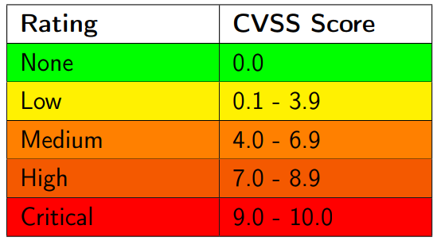
Common Vulnerability Scoring System^{[1]}
Forum of Incident Response and Security Teams
Standardisierte Bewertung von Schwachstellen
Nutzt dafür bestimmte gemeinsame Variablen
Verwendung des Base Scores, besteht aus
Impact Score
Exploitability Score
Weitere Verfeinerungen der Bewertung:
Temporal Score
Environmental Score
[1] First.org. CVSS v3.0: Specification Document. url: https://www.first.org/cvss/specification-document (besucht am 12.10.2018)
Notes:
Forum of Incident Response and Security Teams
Seit 1989
Ca. 400 Mitglieder
incident response → best practices, tools, Austausch
Standardisierte Bewertung von Schwachstellen
Nutzt dafür bestimmte gemeinsame Variablen
Verfeinerungen des Scores
Temporal Score: Status von Exploits, Remediation Level, Report Confidence
Environmental Score: wie wichtig in sind CIA in der Anwendung, bezieht Absicherung mit ein → z.B. weniger Auswirkungen auf CIA

Slide 15
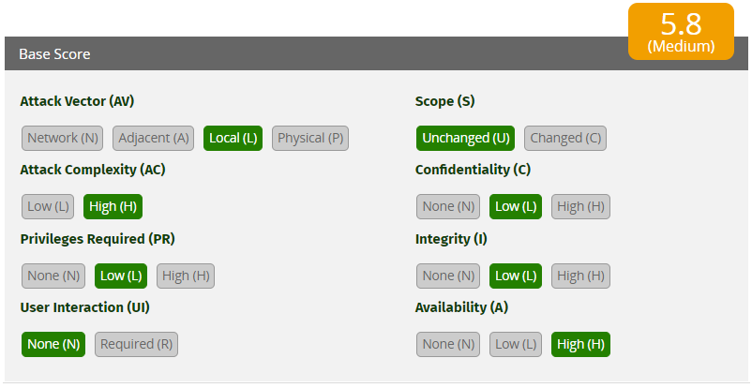
Common Vulnerability Scoring System
Abb.: First.org CVSS Calculator https://www.first.org/cvss/calculator/3.0#CVSS:3.0/AV:L/AC:H/PR:L/UI:N/S:U/C:L/I:L/A:H (besucht am 03.12.2018)
Notes:
Links: Exploitability Score
Rechts: Impact Score
Am Link zu sehen: generiert Vector String für Nachvollziehbarkeit
Nur ein Weg alles zu bewerten, andere Sicherheitsziele wie Non-Repudiation etc. werden nicht bewertet

Slide 16
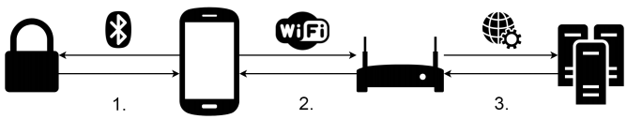
Beispiel 1: Access Log Evasion^{[1]}
Bewertung: 5.7 (Medium)
Alice, Bob (Owner) und Eve haben einen legitimen Zugang
Eve blockiert alle Pakete, die während ihrer Interaktion mit dem Schloss vom Schloss an den Server gesendet werden
Schloss schreibt die Aktionen nicht mit, sondern werden von der App an den Server gesendet
Wenn Alice später mit dem Schloss interagiert, wird die Information auch nicht an den Server weitergeleitet
Bob kann nicht sehen, dass Eve mit dem Schloss interagiert hat
[1] Grant Ho u.a. „Smart Locks: Lessons for Securing Commodity Internet of Things Devices“. In: AsiaCCS. 2016. doi: 10.1145/2897845.2897886 (Besucht am 04.09.2018).
Notes:
Funktion: alle Zugriffe werden mitgeschrieben
Angriff möglich, da das Schloss das Endgerät des Nutzers als Relay zum Server nutzt
Bob ist Owner und kann die Access Logs einsehen

Slide 17
Beispiel 2: Fuzzing[1]
Bewertung: 7.1 (High)
Ein Angreifer findet über Bluetooth Sniffing an einen gültigen Befehl
Bestimmtes Byte von aktuellem Wert zu 0x00 ändern
Schloss gerät in einen Fehlerzustand
Schloss wird automatisch entriegelt
Während des Fehlerzustands ist das Schloss bis zur manuellen Zurücksetzung für den Nutzer unbrauchbar
[1] Anthony Rose und Ben Ramsey. „Picking Bluetooth Low Energy Locks from a Quarter Mile Away“. In: DEFCON. Bd. 24. Aug. 2016. url: https://media.defcon.org/DEF%20CON%2024/DEF%20CON%2024%20presentations/DEFCON-24-Rose-Ramsey-Picking-Bluetooth-Low-Energy-Locks-UPDATED.pdf (besucht am 05.09.2018).
Notes:
Manipulation von Bytes eines gültigen Befehls vom Smartphone des Nutzers an das Schloss

Slide 18
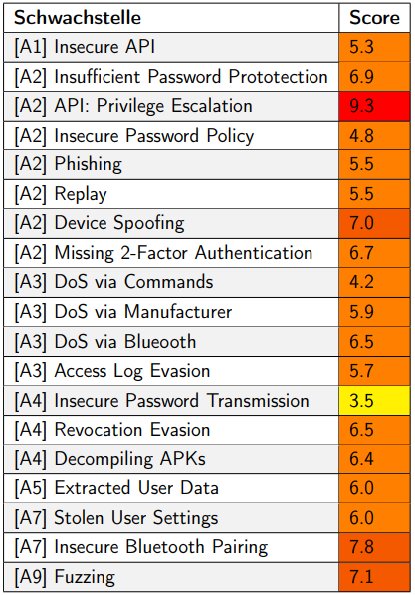
Ergebnis der Analyse
Notes:
Einordnung in die Kategorien (A für Analyse, P für Prototyp)
Kategorisierung nach Maximalprinzip, größte Auswirkungen
Bsp: Decompile APK könnte auch zu Insecure Software
Insecure Web Interface
Insufficient Authentication/Authorization
Insecure Network Services
Lack of Transport Encryption
Privacy Concerns
Insecure Cloud Interface
Insecure Mobile Interface
Insufficient Security Configurability
Insecure Software/Firmware
Poor Physical Security

Slide 19
Prototyp

Slide 20
Anforderungen
Minimale Funktion
Nutzer verwalten
Schloss öffnen/schließen
Vergabe/Entzug von „öffnen/schließen“
Vergabe/Entzug von „Nutzer verwalten“
Zeitliche Einschränkung des Zugangs
Schloss zurücksetzen
Keine nichtfunktionalen Anforderungen
Spezifische Sicherheitsanforderungen, Umsetzung falls möglich
Gegenseitige Authentifizierung von Nutzer und Schloss
Zugriffskontrolle
Vollständiges und wohldefiniertes Kommunikationsprotokoll
Access Logging und Timestamps
Verschlüsselung von Kommunikation und Speicherung
Notes:
Minimale Funktion
Nutzer verwalten
Schloss öffnen/schließen
Vergabe/Entzug von „öffnen/schließen“
Vergabe/Entzug von „Nutzer verwalten“
Zeitliche Einschränkung des Zugangs
Schloss zurücksetzen
Keine nichtfunktionalen Anforderungen
Spezifische Sicherheitsanforderungen, Umsetzung falls möglich
Gegenseitige Authentifizierung von Nutzer und Schloss
Zugriffskontrolle
Vollständiges und wohldefiniertes Kommunikationsprotokoll
Fuzzing
Access Logging und Timestamps
Replay
Verschlüsselung von Kommunikation und Speicherung

Slide 21
Framework: Hyperledger Composer^{[1]}
Quick Facts:
Teil des Hyperledger Projekts
Open Source
Abstraktion zur Modellierung und Entwicklung von Blockchain-Geschäftsanwendungen
Betrieb über Docker-Container
Essentielle Bestandteile einer Applikation:
Modelle:
Participants
Assets
Transactions
Access Control List
Geschäftslogik
Optional: Events, Queries
[1] Hyperledger.org. "Hyperledger Composer Documentation". url: https://hyperledger.github.io/composer/latest/introduction/introduction.html (besucht am 12.10.2018)
Notes:
Quick Facts:
Teil des Hyperledger Projekts
Open Source
Abstraktion zur Modellierung und Entwicklung von Blockchain-Geschäftsanwendungen
Eigene Modellierungssprache für Modelle wie Objektorientiert, ACL, JavaScript für Geschäftslogik
Essentielle Bestandteile einer Applikation:
Modelle:
Participants
Assets
Transactions
Access Control List
Geschäftslogik
Optional: Events, Queries

Slide 22
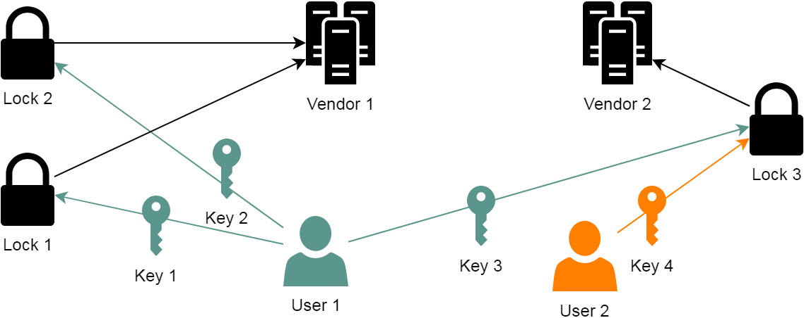
Konzept und Implementierung
Teilnehmer
Asset
Notes:
Basiert auf private Blockchain
Teilnehmer werden eingeladen und bekommen bestimmte Rechte zugewiesen
Nicht wie in öffentlichen Blockchains, bei denen ein Teilnehmer alles darf und jederzeit ein- bzw. austreten kann
Abbildung
Isolierte Netzwerke pro „Haus“
Jeder kann mit jedem kommunizieren (ist nötig, Synchronisierung der Kopien und Ordering/Sortieren der Transaktionen)
Verschiedene Typen von „Teilnehmern“ im Netzwerk
Unterschiedliche Berechtigungen je nach Typ (über ACL des Frameworks geregelt)
User sind gesondert mit RBAC ausgestattet (Guest, Owner)
Owner darf (fast) alles, Guest darf (fast) nichts nur öffnen/schließen mit Schlüssel

Slide 23
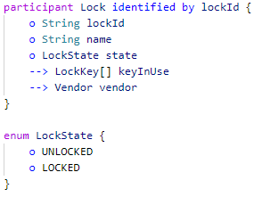
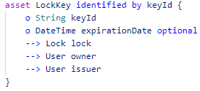
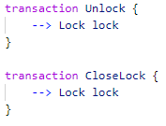
Konzept und Implementierung
Participant: Lock
Asset: LockKey
Transactions

Slide 24
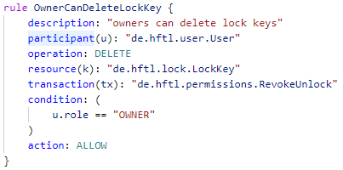
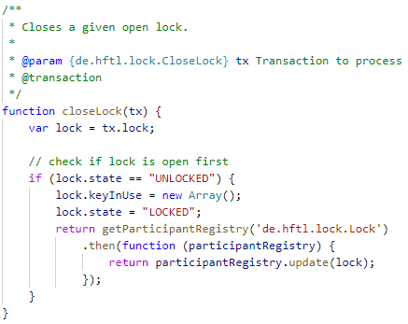
Konzept und Implementierung
Beispiel einer Access Rule
Beispiel eines Smart Contracts
Notes:
Namespaces werden genutzt
Verbindung zur Laufzeitumgebung über Annotations

Slide 25
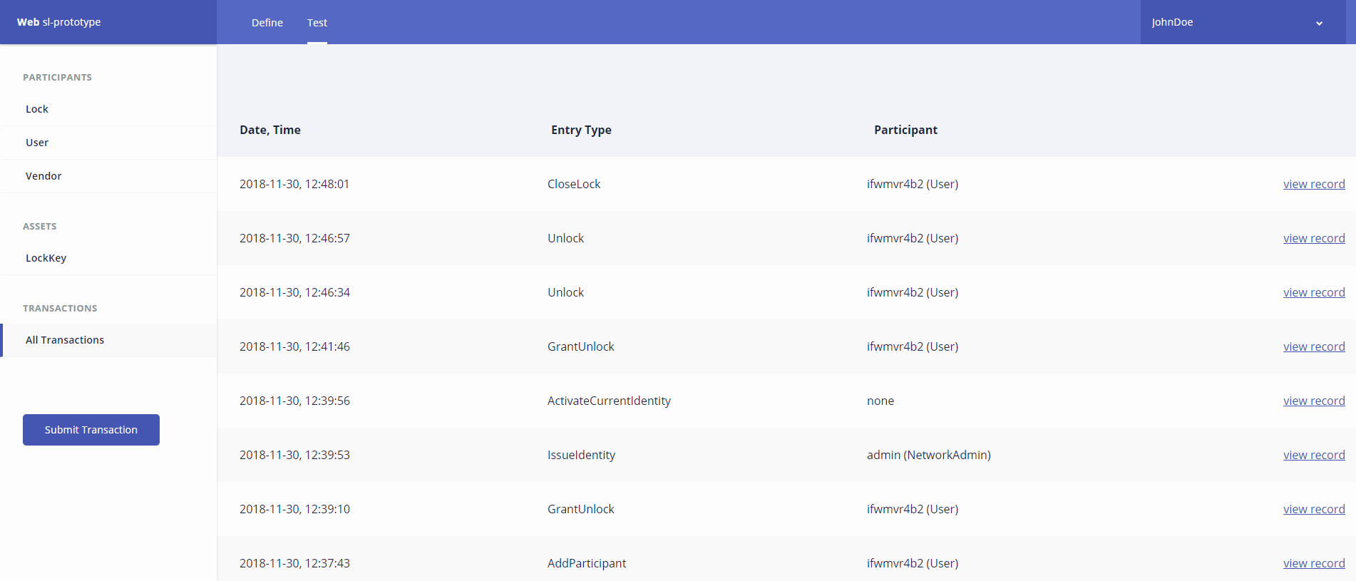
Notes:
Beispiel von Einträgen im Historian, der „Blockchain“ des Frameworks
Anzeige ist mittels der Playground-Applikation
Tools für die Generierung: API, minimale Angular-Webapp
Einträge sind im JSON-Format menschlich lesbar
Identität mittels „ID-Cards“, die von Nutzern zur ihrem Wallet hinzugefügt werden können, hier: ID von John Doe
ID werden mittels public/private Key authentifiziert
Zusätzlich mit CA von Fabric

Slide 26
Evaluation
Wie in der Analyse nach OWASP kategorisiert und mit CVSS bewertet
Beispiele:
Unencrypted Data Storage (Score: 5.5)
ID-Card Theft on Network Initialization (Score: 8.2)
Insufficient Sandboxing (Score: 4.2)
Notes:
Wie in der Analyse nach OWASP kategorisiert und mit CVSS bewertet
Beispiele:
Unencrypted Data Storage (Score: 5.5)
Die Speicherung der jeweiligen Kopie der Blockchain auf den Knoten erfolgt über eine unverschlüsselte Datenbank.
Hat ein Angreifer Zugriff auf den Knoten und die Datenbank (der Angreifer muss dafür nicht zwingend Teilnehmer im Netzwerk sein), so ist es für ihn möglich an alle Daten, die auf der Blockchain gespeichert sind, zu kommen.
Da der Prototyp mit dem Konzept einer privaten Blockchain funktioniert, sollten die dort gespeicherten Daten auch nicht an Außenstehende gelangen
ID-Card Theft on Network Initialization (Score: 8.2)
Wird ein neues Netzwerk für den Prototypen initlialisiert, so wird der erste Netzwerkteilnehmer, der nicht (der initialisierende) Hersteller ist, zum OWNER .
Schafft es ein Angreifer der erste Teilnehmer zu sein, so hat dieser die Rolle eines OWNERs inne und freie Verfügung über das Kundennetzwerk
Insufficient Sandboxing (Score: 4.2)
Innerhalb des Docker-Containers kann beliebige Software installiert werden, sowie öffentliche und private Blockchain-Netzwerke, die für den Knoten sichtbar sind.
Ebenfalls werden Befehle von einem Remoteserver entegengenommen und dessen Ausgaben and diesen zurückgesendet.
Laut Bericht ist es somit möglich einen „Remote Access Trojaner“ als Chaincode zu implementieren.

Slide 27
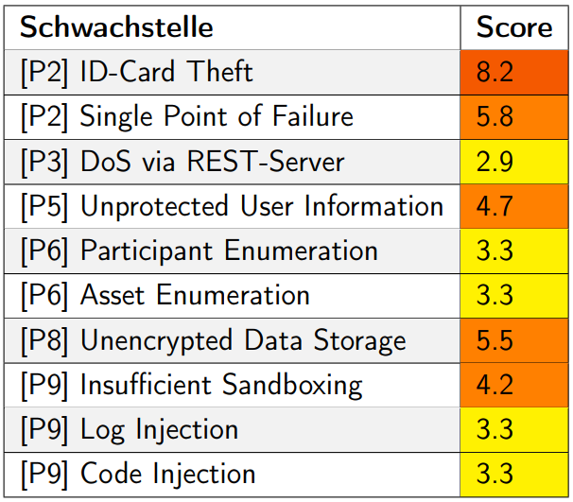
Bewertung mittels CVSS
Notes:
Insecure Web Interface
Insufficient Authentication/Authorization
Insecure Network Services
Lack of Transport Encryption
Privacy Concerns
Insecure Cloud Interface
Insecure Mobile Interface
Insufficient Security Configurability
Insecure Software/Firmware
Poor Physical Security

Slide 28
Ergebnis

Slide 29
Vergleich zwischen Analyse und Prototyp
Notes:
Rein Score-basierte Bewertung
Prototyp besser als herkömmliche Systeme
Nach Kategorien
Insecure Web Interface
Insufficient Authentication/Authorization
Insecure Network Services
Lack of Transport Encryption
Privacy Concerns
Insecure Cloud Interface
Insecure Mobile Interface
Insufficient Security Configurability
Insecure Software/Firmware
Poor Physical Security
Filtern von irrelevanten Punkten

Slide 30
Ergebnis
Die Probleme einer TTP verbleiben teilweise
Einschränkung der Aussagekraft auf bestimmtes Framework bei
Insecure Cloud Interface
Insufficient Security Configurability
Insecure Software/Firmware
Keine Aussage bei Web-, Mobileinterface, physischer Sicherheit
Verbesserung bei Sicherheit der Netzwerkservices und der Integritätssicherung
Verschlechterung der Privatsphäre
Nach Filterung verbleibende Schwachstellen:
[P2] ID-Card Theft
[P2] Single Point of Failure
[P5] Unprotected User Information
[P6] Participant Enumeration
[P6] Asset Enumeration
Notes:
Die Probleme einer TTP verbleiben teilweise
Ein zentraler „Vorteil“ der Blockchain kann nicht genutzt werden
Authentifizierung schwierig
Einschränkung der Aussagekraft auf bestimmtes Framework bei
Insecure Cloud Interface
Insufficient Security Configurability
Insecure Software/Firmware
Keine Aussage bei Web-, Mobileinterface, physischer Sicherheit
Da Prototyp dies nicht implementiert hat
Verbesserung bei Sicherheit der Netzwerkservices und der Integritätssicherung
Dezentrale Speicherung und Validierung von Transaktionenn
Verschlechterung der Privatsphäre
Lesender Zugriff auf gespeicherte Daten von anderen Herstellern
Sicherheit vs. Transparenz z.b. bei Validierung
Es ist unscharf, was nun dem Konzept einer Blockchain zuzuordnen ist und was nicht – Blockchain ist eigentlich nur ein Konzept
Im großen und ganzen ist es nach dieser Untersuchung sicherer Smart Lock Systeme mit Blockchain, bzw. dem einen Framework zu entwickeln

Slide 31
Ausblick

Slide 32
Ausblick
Self-Sovereign Identity zur Authentifizierung
Implementierung von Prototypen mit anderen Frameworks
Selbe Vorgehensweise
Filterung von „Rauschen“, das durch unterschiedliche Implementierungen der Frameworks entsteht

Slide 33
Ende

